Slide 1



Niveau
Physique chimie
Niveau
2AC
Période 1
Thème 1
Matière: structure et transformations
Chapitre 1
Les molécules
Tâches
Tâche 2

Slide 2









Banque des icones utilisées dans les slides
Slide réservé à l’enseignant
Consignes et explications données aux élèves (à dire à haute voix)
L’élève prête l’attention à l’enseignant
L’élève lève la main avant de répondre
L’élève utilise l’ardoise pour répondre
L’élève recopie la correction sur le livret
Pratique autonome
Pratique guidée en binôme

Slide 3

Repérage dans le chapitre
Chapitre 1 : Les molécules
Séance 1
Décrire la composition de certaines matières en termes de molécules.
Séance 2
Déterminer la formule chimique d’une molécule.
Séance 3
Identifier un corps pur simple, un corps pur composé ou un mélange.

Slide 4

Structure de la séance
1
Ouverture de la séance
10 min
2
Modelage
10 min
3
Pratique collective
15 min
4
Pratique en binôme
10 min
5
Pratique autonome
7 min
6
Clôture
3 min

Slide 5

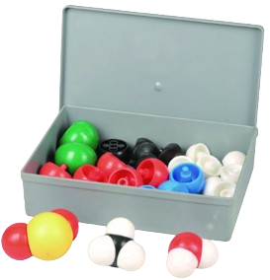

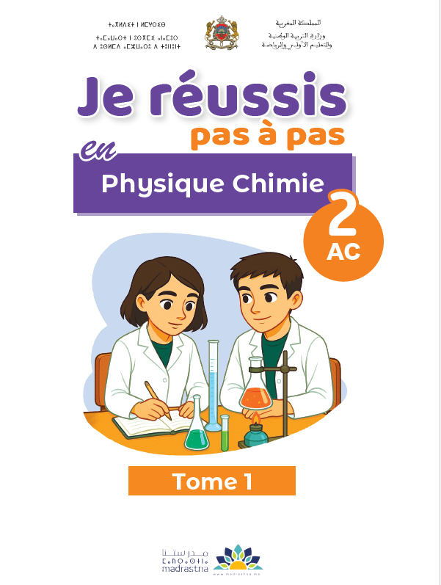


Matériel nécessaire
Matériel de l’enseignant
Matériel de l’élève

Slide 6
Orientations didactiques
La tâche principale de la séance consiste à écrire la formule chimique d’une molécule à partir de son modèle moléculaire ou à partir de son nom chimique.
En s’appuyant sur les modèles atomiques des atomes présentés lors de la séance précédente et en introduisant les symboles chimiques de ces atomes au début du modelage de la tâche, l’enseignant·e explicite à chaque étape la démarche suivie pour réaliser la tâche.
Les molécules ayant un nom usuel, comme l’eau (H₂O) ou l’ammoniac (NH₃), ne seront pas traitées ici pour en déduire la formule chimique à partir de leur nom.
On se limitera à la démarche de nomination des molécules simples telles que O₂, N₂, CO, CO₂, HCl, Cl₂ et I₂.
L’enseignant·e peut utiliser les modèles moléculaires pour amener les élèves à déduire le nom correspondant, en conformité avec le livret de l’élève.
Aperçu de la séance
Les élèves généralisent la nomenclature systématique et ne comprennent pas que certains noms sont usuels;
Certains élèves inversent les symboles, pensant que l’ordre n’a pas d’importance;
Certains élèves rejettent les noms usuels (eau, ammoniac) car ils pensent qu’ils ne sont pas “scientifiques”
Les élèves croient que les indices indiquent la position ou la taille, plutôt que le nombre d’atomes.
Conceptions erronées
des élèves

Slide 7

Activité rituelle
2 min

Slide 8

Observez cette icône : à votre avis, quel comportement positif est attendu de vous en classe lorsqu’on voit cette image ?
L’enseignant.e fait participer les élèves pour qu’ils expriment ce qu’ils comprennent de l’icône.

Slide 9
En effet, pour se lever ou quitter la classe, il faut toujours demander l’autorisation. Ainsi, vous évitez le désordre en classe et contribuez au bon déroulement de la séance.
L’enseignant.e recourt à l’alternance linguistique pour expliciter le comportement attendu.
Ne pas se lever sans autorisation.

Slide 10
Réactivation des prérequis
4 min

Slide 11

Pour commencer, on fait un petit rappel sur les prérequis.
O
L’enseignant donne 30s aux élèves pour réfléchir, puis invite deux ou trois d'entre eux à répondre.

Slide 12
Répondez par vrai ou faux.
O
Choisir 3 élèves au hasard pour répondre.
Toutes les matières sont constituées de molécules.
Vrai
Faux

Slide 13

Il y a des matières moléculaires et d’autres qui sont constituées de particules autre que les molécules.
O
L’enseignant.e peut donner des exemples de la matière non moléculaire comme les métaux purs….
Toutes les matières sont constituées de molécules.
Vrai
Faux

Slide 14
Choisissez l’affirmation correcte.
O
Choisir 3 élèves au hasard pour répondre.
Une molécule est constituée de:
A
Uniquement d’un seul atome
B
Deux atomes ou plus liés entre eux.
C
deux atomes

Slide 15
Une molécule est constituée d’au moins deux atomes, identiques ou différents, liés entre eux.
O
L’enseignant.e affiche et explicite les raisons du choix de l’affirmation correcte.
Une molécule est constituée de:
A
Uniquement d’un seul atome
B
Deux atomes ou plus liés entre eux.
C
deux atomes

Slide 16
Choisissez l’affirmation correcte.
O
Choisir 3 élèves au hasard pour répondre.
Le modèle ci-contre est celui de :
A
L’atome d’oxygène
B
La molécule de carbone
C
L’atome de carbone

Slide 17
Choisissez l’affirmation correcte.
O
L’enseignant·e précise qu’il s’agit d’une représentation simplifiée : le modèle choisi ne correspond pas exactement à la réalité de l’atome de carbone.
Le modèle ci-contre est celui de :
A
L’atome d’oxygène
B
La molécule de carbone
C
L’atome de carbone

Slide 18
Choisissez l’affirmation correcte.
O
Choisir 3 élèves au hasard pour répondre.
Le modèle ci-contre est celui de :
A
L’atome de dioxygène
B
La molécule de dioxyde d’hydrogène
C
La molécule de dioxygène

Slide 19
Choisissez l’affirmation correcte.
O
L’enseignant·e précise qu’il s’agit d’une représentation simplifiée : le modèle choisi ne correspond pas exactement à la réalité de la molécule de dioxygène.
Le modèle ci-contre est celui de :
A
L’atome de dioxygène
B
La molécule de dioxyde d’hydrogène
C
La molécule de dioxygène

Slide 20

Déclaration de l’objectif
de la séance
1 min

Slide 21
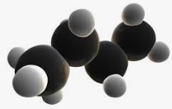
Pour étudier la matière et ses transformations, le chimiste utilise des formules chimiques. Prenons l’exemple de gaz de butane que nous utilisons dans nos cuisines.
O
Modèle moléculaire:
Formule chimique: C₄H₁₀
Nom:
Butane
Comment écrire la formule chimique d’une molécule à partir de son modèle ou de son nom?

Slide 22
Á la fin de cette séance, vous serez capables de :
O
Ecrire la formule chimique d’une molécule à partir de son modèle ou de son nom.

Slide 23



Tâche principale
8 min

Slide 24
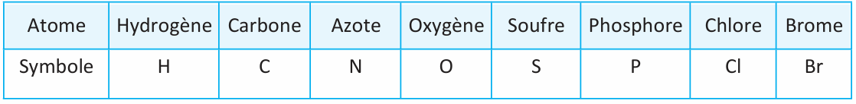
Je vous présente les symboles de quelques atomes qu’on va utiliser pour réaliser notre tâche .
M
L’enseignant·e peut préciser que, en général, le symbole d’un atome provient de la première lettre du nom latin correspondant.
Á chaque atome correspond un symbole.

Slide 25
Je vais commencer par vous montrer comment écrire la formule chimique d’une molécule à partir de son modèle correspondant.
M
L’enseignant explique la consigne et demande aux certains élèves de lire à haute voix.
Tâche : partie 1
J’ai un modèle, constitué de trois boules liées entre elles, une de couleur noire et deux de couleur rouge. On me demande de déterminer le nom de cette molécule. Pour cela, je dois utiliser les symboles des atomes qui constituent cette molécule.

Slide 26
Première étape: je me demande: « Quel est le symbole de chaque atome constituant cette molécule? ». J‘observe qu’il y a deux couleurs différentes.
M
L’enseignant incite les élèves à suivre.
1. Préciser le symbole de chaque atome constituant la molécule
……………………………..
………………………………

Slide 27
Première étape: je me demande: « Quel est le symbole de chaque atome constituant cette molécule?
M
L’enseignant incite les élèves à suivre.
1. Préciser le symbole de chaque atome constituant la molécule
Atome d’oxygène
……………………………..
Atome de carbone
……………………………..

Slide 28

Deuxième étape: je me demande: « Quel est le nombre de chaque type d’atome? ». Je compte le nombre de boules de mêmes couleurs.
M
L’enseignant incite les élèves à suivre.
2. Déterminer le nombre d’atomes dans chaque molécule.
……………………………..
……………………………..

Slide 29
Cette molécule contient 1 seul atome de carbone et deux atomes d’oxygène.
M
L’enseignant incite les élèves à suivre.
2. Déterminer le nombre d’atomes dans chaque molécule.
2 atomes d’oxygène
……………………………..
1 atome de carbone
……………………………..

Slide 30
Troisième étape: je me demande : « comment écrire la formule chimique de cette molécule?. Je place les symboles des deux atomes l’un à coté de l’autre. Je place en indice de chaque atome le nombre d’atomes correspondant.
M
L’enseignant incite les élèves à suivre.
3. Déduire la formule chimique de la molécule.
1 atome de carbone
……………………………..
2 atomes d’oxygène
……………………………..

Slide 31
Le symbole de cette molécule est composé de deux symboles des deux atomes avec le nombre d’atomes en indice.
M
L’enseignant incite les élèves à suivre.
3. Déduire la formule chimique de la molécule.
C
1 atome de carbone
……………………………..
CO₂
O₂
2 atomes d’oxygène
……………………………..
X
C₁O₂
Attention ! S’il n’y a qu’un seul atome dans la molécule, on n’écrit pas le chiffre 1 en indice

Slide 32
Voici une autre méthode pour déterminer la formule chimique d’une molécule à partir de son nom.
M
L’enseignant·e explique que la tache et incite les élèves à lire la consigne.
Tâche: partie2
Le monoxyde de carbone est un gaz toxique qui n’a ni odeur ni couleur.
On veut écrire sa formule chimique.
J’ai le nom de la molécule, composée de deux mots: monoxyde et carbone. On me demande de déterminer la formule de cette molécule. Pour cela, je dois traduire les deux mots en symboles.

Slide 33
Première étape: je me demande : « Comment associer chaque nom d’atome constituant la molécule à son symbole?. Je décompose le nom de la molécule.
M
L’enseignant·e explique que la tache et incite les élèves à lire la consigne.
Tâche 2
Le monoxyde de carbone est un gaz toxique qui n’a ni odeur ni couleur.
On veut écrire sa formule chimique.
1. Préciser le symbole de chaque atome constituant la molécule
……………………………..
Monoxyde de carbone
……………………………..

Slide 34
Le nom de la molécule est composé de deux noms: oxyde et carbone. Le mot « oxyde » est associé à l’oxygène de symbole O alors que le symbole du carbone est C.
M
L’enseignant·e montre que le préfixe « mono » ne figure pas dans les noms des atomes.
Tâche 2
Le monoxyde de carbone est un gaz toxique qui n’a ni odeur ni couleur.
On veut écrire sa formule chimique.
1. Préciser le symbole de chaque atome constituant la molécule
C
………………
!
Monoxyde de carbone
oxyde oxygène
Chloro chlore
Bromo brome
O
………………….

Slide 35
Deuxième étape: je me demande : quelle est la signification des préfixes?. Le préfixe vient avant le nom de chaque atome. Dans notre cas nous n’avons qu’un seul préfixe: « mono ».
M
L’enseignant·e montre que le préfixe « mono » ne figure pas dans les noms des atomes.
Tâche 2
Le monoxyde de carbone est un gaz toxique qui n’a ni odeur ni couleur.
On veut écrire sa formule chimique.
2. Préciser la signification des préfixes
Monoxyde de carbone
………………….

Slide 36
Le préfixe « mono » signifie qu’il y a un seul atome. De même, « di » signifie 2 et « tri » signifie 3.
M
L’enseignant·e montre que le préfixe « mono » ne figure pas dans les noms des atomes.
Tâche 2
Le monoxyde de carbone est un gaz toxique qui n’a ni odeur ni couleur.
On veut écrire sa formule chimique.
2. Préciser la signification des préfixes
!
Monoxyde de carbone
Mono: 1
Di: 2
Tri: 3
1
………………….

Slide 37
Troisième étape: je me demande : comment écrire le symbole de la molécule ? La molécule est constituée d’un seul atome d’oxygène et d’un seul atome de carbone.
M
L’enseignant·e montre que le préfixe « mono » ne figure pas dans les noms des atomes.
Tâche 2
Le monoxyde de carbone est un gaz toxique qui n’a ni odeur ni couleur.
On veut écrire sa formule chimique.
3. Déduire la formule de cette molécule
1 seul atome de carbone
……………………………..
1 seul atome d’oxygène

Slide 38
La formule chimique de cette molécule est formée des symboles des deux atomes qui la constituent. On écrit d’abord le carbone, car c’est lui qui vient après “de” dans le nom monoxyde de carbone.
M
L’enseignant·e montre que le préfixe « mono » ne figure pas dans les noms des atomes.
Tâche 2
Le monoxyde de carbone est un gaz toxique qui n’a ni odeur ni couleur.
On veut écrire sa formule chimique.
3. Déduire la formule de cette molécule
!
je commence par le symbole de l’atome qui vient après « de » dans le nom de la molécule
1 seul atome de carbone
CO
………………….
X
1 seul atome d’oxygène
OC

Slide 39
Je récapitule: pour déterminer la formule chimique d’une molécule à partir de son modèle je suis les étapes suivantes:
M
L’enseignant.e. veille à vérbaliser les étapes.
Etape 1: Je précise le symbole de chaque atome constituant la molécule.
Etape 2: Je détermine le nombre d’atomes dans chaque molécule.
Etape 3: Je déduis la formule chimique de la molécule.

Slide 40
Et voici les étapes à suivre pour déterminer la formule chimique d’une molécule à partir de son nom:
M
L’enseignant.e. veille à verbaliser les étapes.
Etape 1: Associer à chaque atome de la molécule son symbole.
oxyde: oxygène O
bromo : brome Br
Chloro: Chlore Cl
Etape 2: Déterminer le nombre d’atomes dans chaque molécule.
Mono : un seul atome
Di : deux atomes
Tri: trois atomes
Etape 3: Déduire la formule chimique de la molécule.
je commence par le symbole de l’atome qui vient après « de » dans le nom de la molécule

Slide 41

Pratique guidée collective
10 min

Slide 42

Gardez vos livrets fermés, prenez vos ardoises et écrivez-y vos réponses.
VdC
L’enseignant.e demande aux élèves de lever les ardoises.
La formule chimique d’une molécule contient les symboles des atomes qui la constituent ainsi que leurs nombres en exposant.
Vrai
Faux

Slide 43
C’est faux car le nombre de chaque type d’atome est en indice.
La formule chimique d’une molécule contient les symboles des atomes qui la constituent ainsi que leurs nombres en exposant.
Vrai
Faux

Slide 44
Reliez chaque préfixe au nombre d’atomes correspondant dans la molécule.
VdC
Les élèves peuvent, sur leur ardoise, associer chaque préfixe au nombre correspondant : 1, 2 ou 3.
di
Un atome.
tri
deux atomes.
mono
trois atomes.

Slide 45
Effectivement, chaque préfixe permet de savoir combien d’atomes il y a dans la molécule. Il est important de les
retenir.
L’enseignant incite les élèves à verbaliser leurs réponses à haute voix.
di
Un atome.
tri
deux atomes.
mono
trois atomes.

Slide 46
Associez Chaque préfixe au symbole de l’atome correspondante.
VdC
L’enseignant·e clarifie la question et peut utiliser l’alternance linguistique si besoin.
chloro
Br
oxyde
O
bromo
Cl

Slide 47
Le préfixe « chloro » correspond à l’atome chlore de symbole Cl. Le préfixe « bromo » correspond à l’atome du brome Br tandis que « oxyde » correspond à l’atome d’oxygène.
L'enseignant.e choisit au hasard deux élèves pour justifier oralement leur raisonnement.
chloro
Br
oxyde
O
bromo
Cl

Slide 48

Maintenant on va travailler une tâche similaire à la première première modelée en suivant exactement les mêmes étapes.
VdC
L’enseignant·e présente clairement la situation et peut recourir à l’alternance linguistique si nécessaire. IL/elle fait participer les élèves.
Ci-contre le modèle moléculaire d’une molécule de dioxyde de soufre.
On veut lui attribuer une formule chimique.
1. Préciser le symbole de chaque atome
……………………………..
………………………………

Slide 49

S est la première lettre en majuscule de l’atome de soufre et O est la première lettre en majuscule de l’atome d’oxygène.
L’enseignant·e incite les élèves à verbaliser.
Ci-contre modèle moléculaire d’une molécule de dioxyde de soufre.
On veut lui attribuer une formule chimique.
1. Préciser le symbole de chaque atome
Atome de soufre : S
……………………………..
Atome d’oxygène : O
………………………………
!

Slide 50
Deuxième étape: associez à chaque modèle d’atome le nombre correspondant.
VdC
L’enseignant·e demande aux élèves de rédiger leurs réponses sur les ardoises.
Ci-contre modèle moléculaire d’une molécule de dioxyde de soufre.
On veut lui attribuer une formule chimique.
2. Préciser le nombre de chaque atome
……………………..
………………………

Slide 51
Dans cette molécule, il y a un seul atome de soufre et deux atomes d’oxygène.
L’enseignant·e incite les élèves à verbaliser.
Ci-contre modèle moléculaire d’une molécule de dioxyde de soufre.
On veut lui attribuer une formule chimique.
2. Préciser le nombre de chaque atome
2 atomes d’oxygène
1 seul atome de soufre
……………………….…..
………………………

Slide 52
Troisième étape : écrivez la formule chimique de la molécule de dioxyde de soufre.
VdC
L’enseignant·e désigne au hasard des élèves pour répondre à la question.
Ci-contre modèle moléculaire d’une molécule de dioxyde de soufre.
On veut lui attribuer une formule chimique.
3. Déduire la formule de la molécule.
1 S
……………………………..
2 O

Slide 53
On écrit la formule en plaçant les deux symboles des deux atomes un à coté de l’autre. En indice, on écrit le nombre de chaque type d’atomes.
L’enseignant·e attire l’attention des élèves à ne pas mettre le nombre 1 en indice.
Ci-contre modèle moléculaire d’une molécule de dioxyde de soufre.
On veut lui attribuer une formule chimique.
3. Déduire la formule de la molécule.
1 S
NO₂
……………………………..
2 O

Slide 54
Maintenant on va déterminer la formule d’une molécule à partir de son nom. On commence par associer chaque nom d’atome constituant la molécule à son symbole.
VdC
L’enseignant·e explique la consigne.
L’air est constitué essentiellement de diazote.
On veut déterminer la formule chimique de diazote.
1. Associer à chaque atome son symbole chimique.
Diazote
……………………………..

Slide 55
Le nom est composé du préfixe « di » qui signifie 2 et de « azote » de symbole chimique N.
L’enseignant·e peut rappeler qu’il s’agit du la première lettre du nom latin« nitrogenium ».
L’air est constitué essentiellement de diazote.
On veut déterminer la formule chimique de diazote.
1. Associer à chaque atome son symbole chimique.
Diazote
Le symbole de l’azote: N (nitrogenium en latin)
N
……………………………..

Slide 56
L’étape suivante est la détermination du nombre d’atome dans chaque molécule.
VdC
L’enseignant·e désigne quelques élèves pour répondre à la question tout en explicitant leur raisonnement.
L’air est constitué essentiellement de diazote.
On veut écrire la formule chimique de diazote.
2. Déterminer le nombre d’atomes dans cette molécule.
Diazote
……………………………..

Slide 57
Le préfixe « di » signifie deux(2). Donc il y a deux atomes d’azote.
L’enseignant·e désigne quelques élèves pour répondre à la question tout en explicitant leur raisonnement.
L’air est constitué essentiellement de diazote.
On veut déterminer la formule chimique de diazote.
2. Déterminer le nombre d’atomes dans cette molécule.
Diazote
2
……………………………..
Di-” est un préfixe qui signifie “2”

Slide 58
La dernière étape et la déduction de la formule chimique de la molécule de diazote à partir des réponses précédentes.
VdC
L’enseignant·e désigne quelques élèves pour répondre à la question.
L’air est constitué essentiellement de diazote.
On veut déterminer la formule chimique de diazote.
2. Déduire la formule chimique de la molécule.
2 atomes d’azote
………………….

Slide 59
On écrit le symbole de l’azote N suivi du nombre d’atomes(2) en indice.
L’enseignant·e rappelle que s’il s’agit d’un seul atome , on n’écrit pas 1 en indice;.
L’air est constitué essentiellement de diazote.
On veut déterminer la formule chimique de diazote.
2. Déduire la formule chimique de la molécule.
N₂
2 atomes d’azote
………………….

Slide 60
Pratique en binôme
10 min

Slide 61

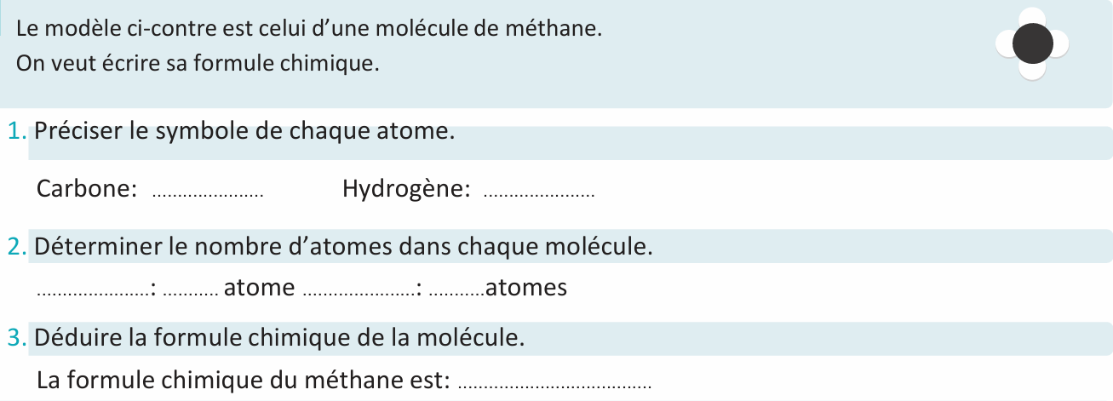
Prenez vos livrets page 16, exercice3, et travaillez individuellement, puis discutez de vos réponses en binômes.
L’enseignant·e accorde suffisamment de temps au travail individuel avant la discussion en binôme. Circuler entre les rangs et superviser le travail des élèves.

Slide 62
Passons maintenant à la correction.
L’enseignant·e désigne des représentants de quelques binômes pour répondre aux questions de l’exercice.
C
H
Carbone
1
Hydrogène
4
CH₄

Slide 63
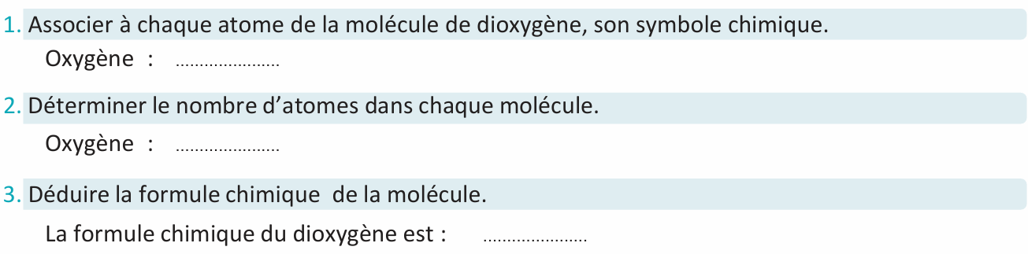
Maintenant, travaillez ,individuellement, l’exercice 4 puis discutez de vos réponses en binômes.
L’enseignant·e accorde suffisamment de temps au travail individuel avant la discussion en binôme. Circuler entre les rangs et superviser le travail des élèves.
Le dioxygène est un gaz présent dans l’air, nécessaire pour notre respiration.
On veut écrire sa formule chimique.

Slide 64
Corrigeons ensemble l’exercice. Soyez attentifs.
L’enseignant·e désigne des représentants de quelques binômes pour répondre aux questions de l’exercice.
Le dioxygène est un gaz présent dans l’air, nécessaire pour notre respiration.
On veut écrire sa formule chimique.
O
2 (di)
O₂

Slide 65
Pratique autonome :
Travail individuel et défi
17 min

Slide 66
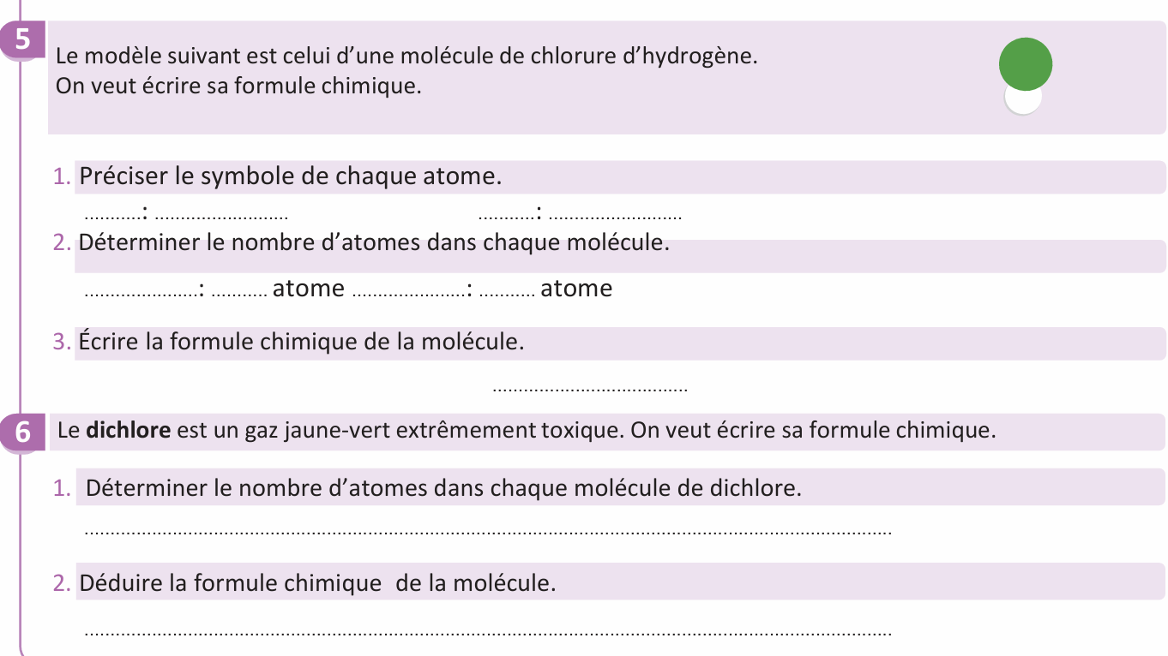
Prenez vos livrets page 16 et répondez individuellement aux questions des exercices 5 et 6.
PA
L’enseignant·e circule dans la classe pour repérer les élèves en difficulté et orienter ceux qui maîtrisent la tâche vers les défis proposés à la page 21.

Slide 67

Le temps est terminé. Corrigeons ensemble l’exercice.
PA
L’enseignant·e fait participer les élèves à la correction en leur demandant de présenter leurs réponses et de les justifier.
Temps Écoulé

Slide 68
Prenez la correction sur vos livrets.
PA
Les élèves recopient la solution, et l’enseignant·e peut passer aux exercices du défi à la page 21 si le temps le permet.
Cl
Chlore.
H
Hydrogène.
Chlore
1
Hydrogène
1
HCl
2 atomes (di)
Cl₂

Slide 69

Clôture
3 min

Slide 70
Avant de finir cette séance, c’était quoi notre tâche ?
C
L’enseignant.e peut revenir sur les activités du modelage, de la pratique en binôme et de la pratique autonome pour rappeler la tâche principale.
Déterminerlaformulechimiqued’unemoléculeàpartirdeson nomoudesonmodèle.

Slide 71
Tout d’abord nous avons reconnus les symboles de quelques atomes.
C
L’enseignant.e

Slide 72
Puis, nous avons écrit les formules de quelques molécules soit à partir de leur modèle moléculaire ou à partir de leur nom.
C
L’enseignant fait participer les élèves pour rappeler ces étapes et les lire à haute voix.
Pour écrire la formule chimique à partir du modèle moléculaire:
Étape 1: Associer à chaque atome de la molécule, son symbole.
Étape 2: déterminer le nombre d’atome dans la molécule.
Étape 3: Écrire la formule chimique de la molécule.

Slide 73
Pour écrire la formule chimique d'une molécule à partir de son nom en suit les étapes suivantes :
C
L’enseignant fait participer les élèves pour rappeler ces étapes et les lire à haute voix.
Pour écrire la formule chimique à partir du nom de la molécule:
Etape 1: Associer à chaque atome de la molécule son symbole.
oxyde: oxygène O
bromo : brome Br
Chloro: Chlore Cl
Etape 2: Déterminer le nombre d’atomes dans chaque molécule.
Mono : un seul atome
Di : deux atomes
Tri: trois atomes
Etape 3: Déduire la formule chimique de la molécule.

Slide 74

Et on termine par cette carte lexicale.
Faire participer les élèves à la lecture de la carte
MA CARTE LEXICALE
Termes thématiques
Verbes de consigne
Ma tâche
Associer
déterminer
Écrire
Déduire
Formule chimique
Déterminerlaformule chimiqued’unemoléculeàpartirdeson
nomoudesonmodèle.
Vocabulaire scientifique
Molécule
Atome
Oxyde
Chloro
Bromo
Di…
Mono…
Structures pour répondre
La formule chimique de/du…………………… est : ………………..

Slide 75
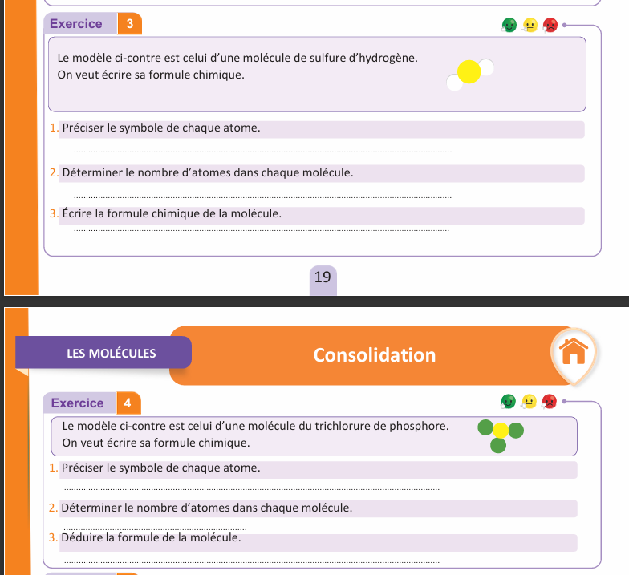
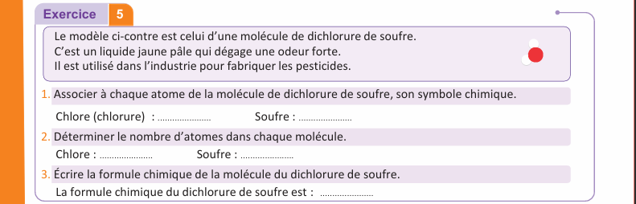
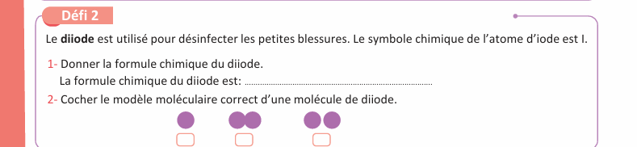
Voici l’exercice à réaliser à la maison.
C
L’enseignant incite les élèves à réaliser les exercices à la maison et clore la séance.
Exercices 3, 4 et 5 page 20 + Défi 2 page 21

Slide 76

Fin de la séance

